Slide 1
第七章
气态污染物控制技术基础

Slide 2
7.1 气体扩散
7.2 气体吸收
7.3 气体吸附
7.4 气体催化净化

Slide 3
7.1 气体扩散
气体扩散过程包括分子扩散和湍流扩散，总称为对流扩散；
物质在静止的或垂直于浓度梯度方向作层流流动的流体中传递，是由分子运动引起的，称为分子扩散；
物质在湍流流体中的传递，主要由于流体中质点的运动而引起的，称为湍流扩散；
扩散将会导致气体从浓度较高的区域转移到浓度较低的区域。

Slide 4
7.1.1 气体在气相中的扩散
常用扩散系数来表征气体扩散的能力。扩散系数是物质的特性常数之一，同一物质的扩散系数随介质的种类、温度、压强及浓度的不同而变化。
1）气体A在气体B中的扩散系数
T
0
.
5
M
[
1
1
]
0
.
5
D
=
1
.
8
×
10
-
4
A
+
[
]
AB
0
.
5
+
0
.
5
2
ρ
M
M
V
A
V
B
A
A
B
T
-
绝对温度，
K
D
-
扩散系数，
cm
2
/
s
AB
M
-
气体的摩尔质量
V
-
气体在沸点下呈液态时
的摩尔体积，
cm
3
/
mol
ρ
-
气体密度，
g
/
cm
3
A

Slide 5
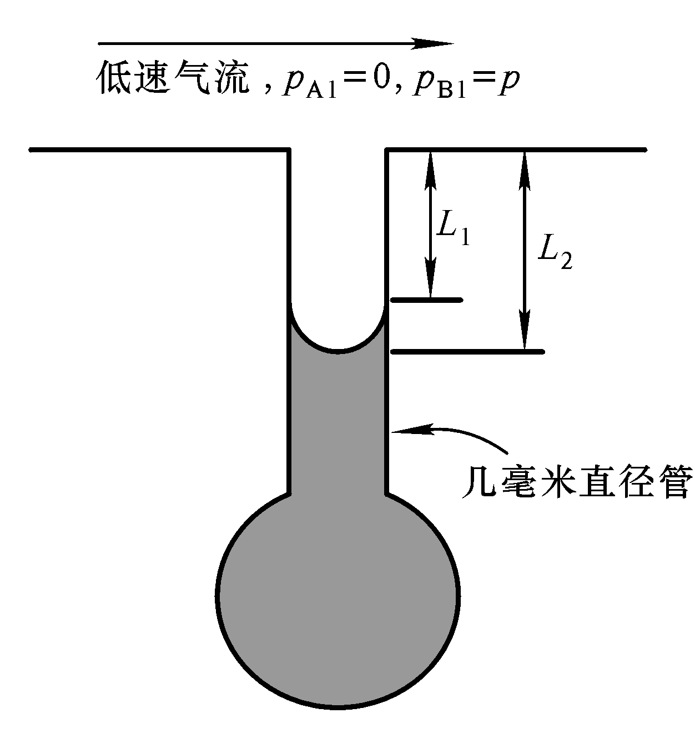
2）液体A在气体B中的扩散系数
RT
ρ
L
2
−
1
L
D
=
A
1
2
1
AB
P
ln
(
p
/
p
)
M
2
t
B
1
B
2
A
ρ
−
液体
A
的密度，
g
/
cm
3
A
1
L
−
液体的初始高度，
cm
1
L
−
液体的最终高度，
cm
2
p
、
p
−
分别为
L
、
L
时空气分压
B
1
B
2
1
2
t
−
变化时间，
s

Slide 6
7.1.2 气体在液相中的扩散
气体在液体中的扩散系数随溶液浓度变化很大，下面给出适于气体在较稀溶液中扩散系数的计算公式：
(
)
β
M
0
.
5
T
D
=
7
.
4
×
10
−
10
B
AB
μ
0
.
6
V
B
A

Slide 7
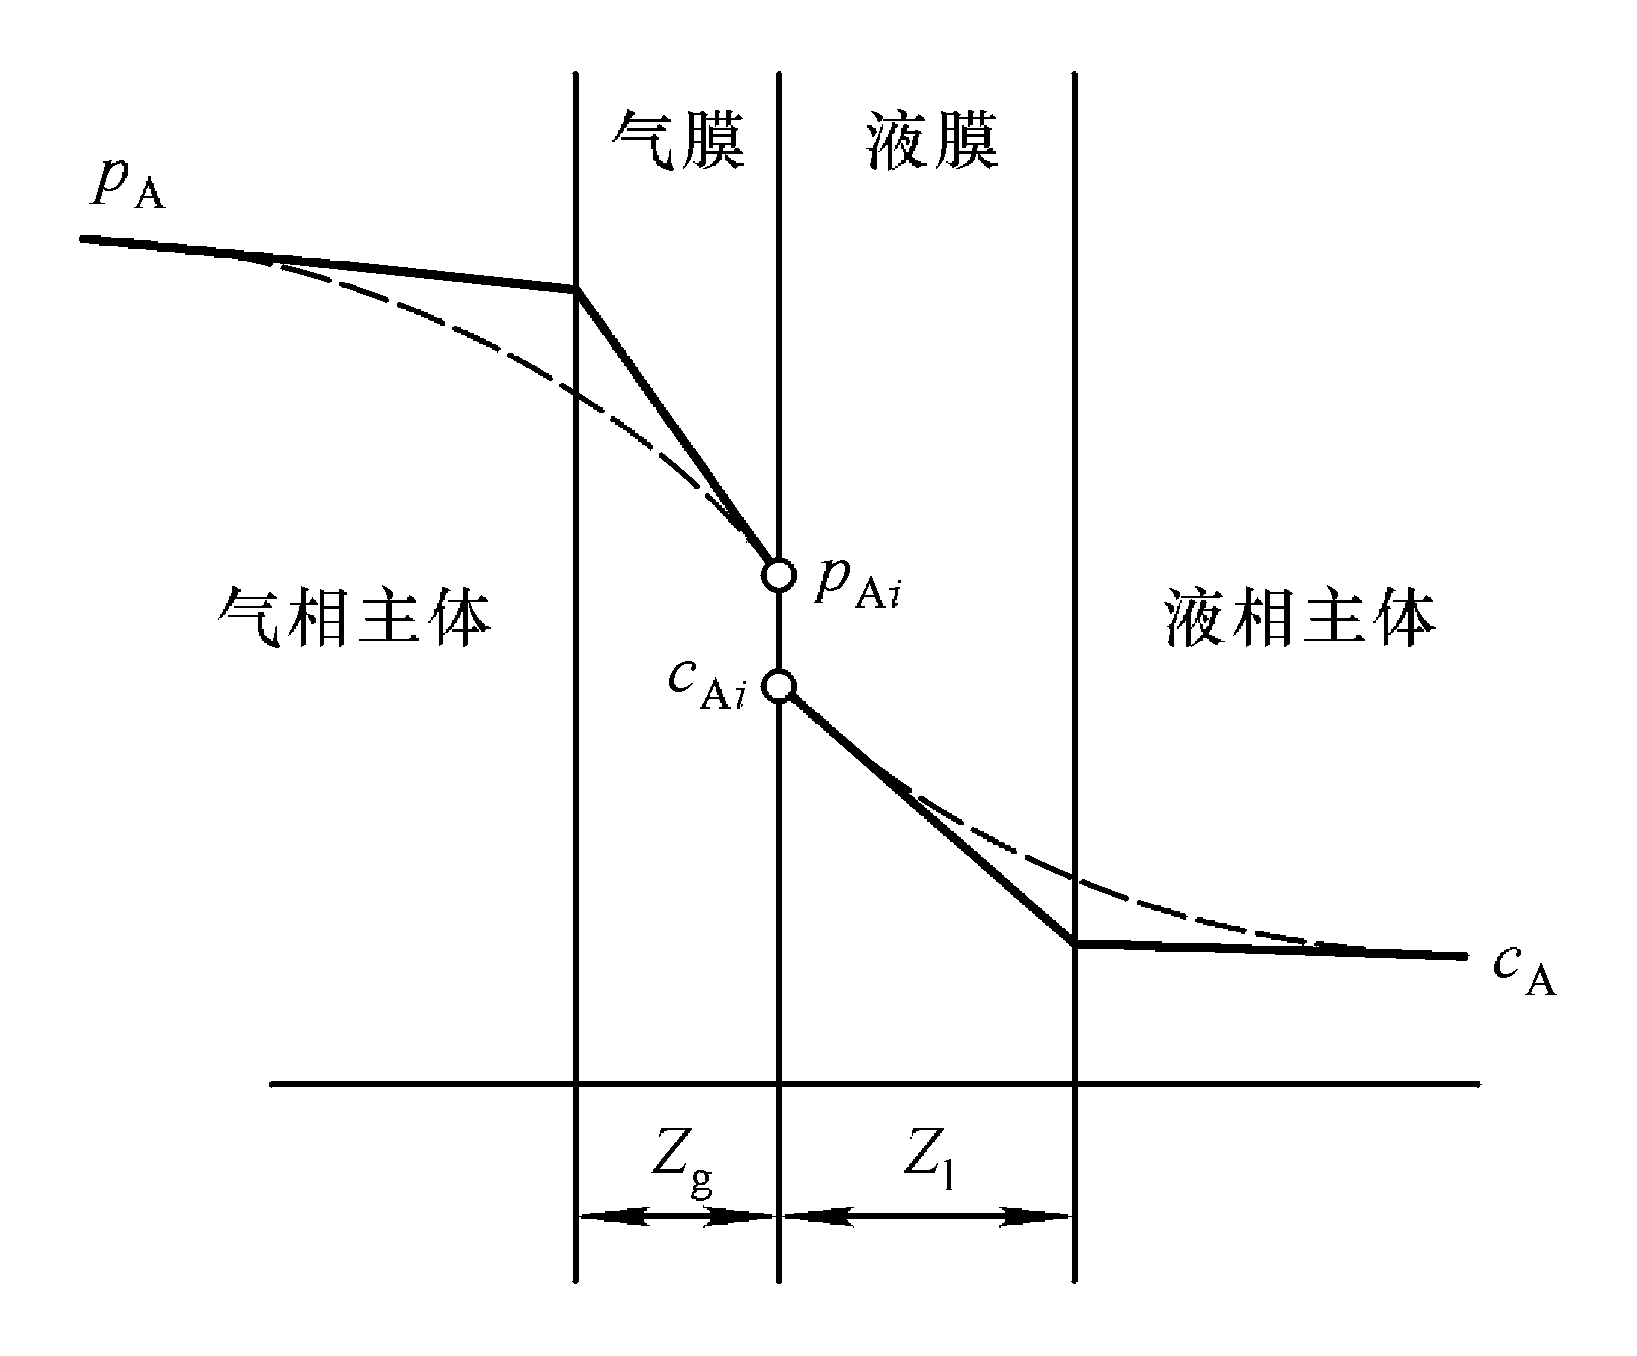
7.2 气体吸收
7.2.1 吸收机理
  7.2.1.1 双膜模型
  假定:
  界面两侧存在气膜和液膜,膜内为层流, 传质阻力只在膜内
  气膜和液膜外湍流流动,无浓度梯度, 即无扩散阻力
  气液界面上,气液达溶解平衡 即:CAi=HPAi
  膜内无物质积累,即达稳态.

Slide 8

7.2.1.2 渗透模型
  假定:
气液界面
    气液界面上的液体微元不断被液相主体中浓度为C_{AL}的微元置换
    每个微表面元与气体接触时间都为τ
    界面上微表面元在暴露时间τ内的吸收速率是变化的
流体微元
液体主相

Slide 9
7.2.1.3 表面更新模型
  假定:
    各表面微元具有不同的暴露时间,t=0-∞
    各表面元的暴露时间(龄期)符合正态分布
其它模型
  表面更新模型的修正
  基于流体力学的传质模型
  界面效应模型

Slide 10
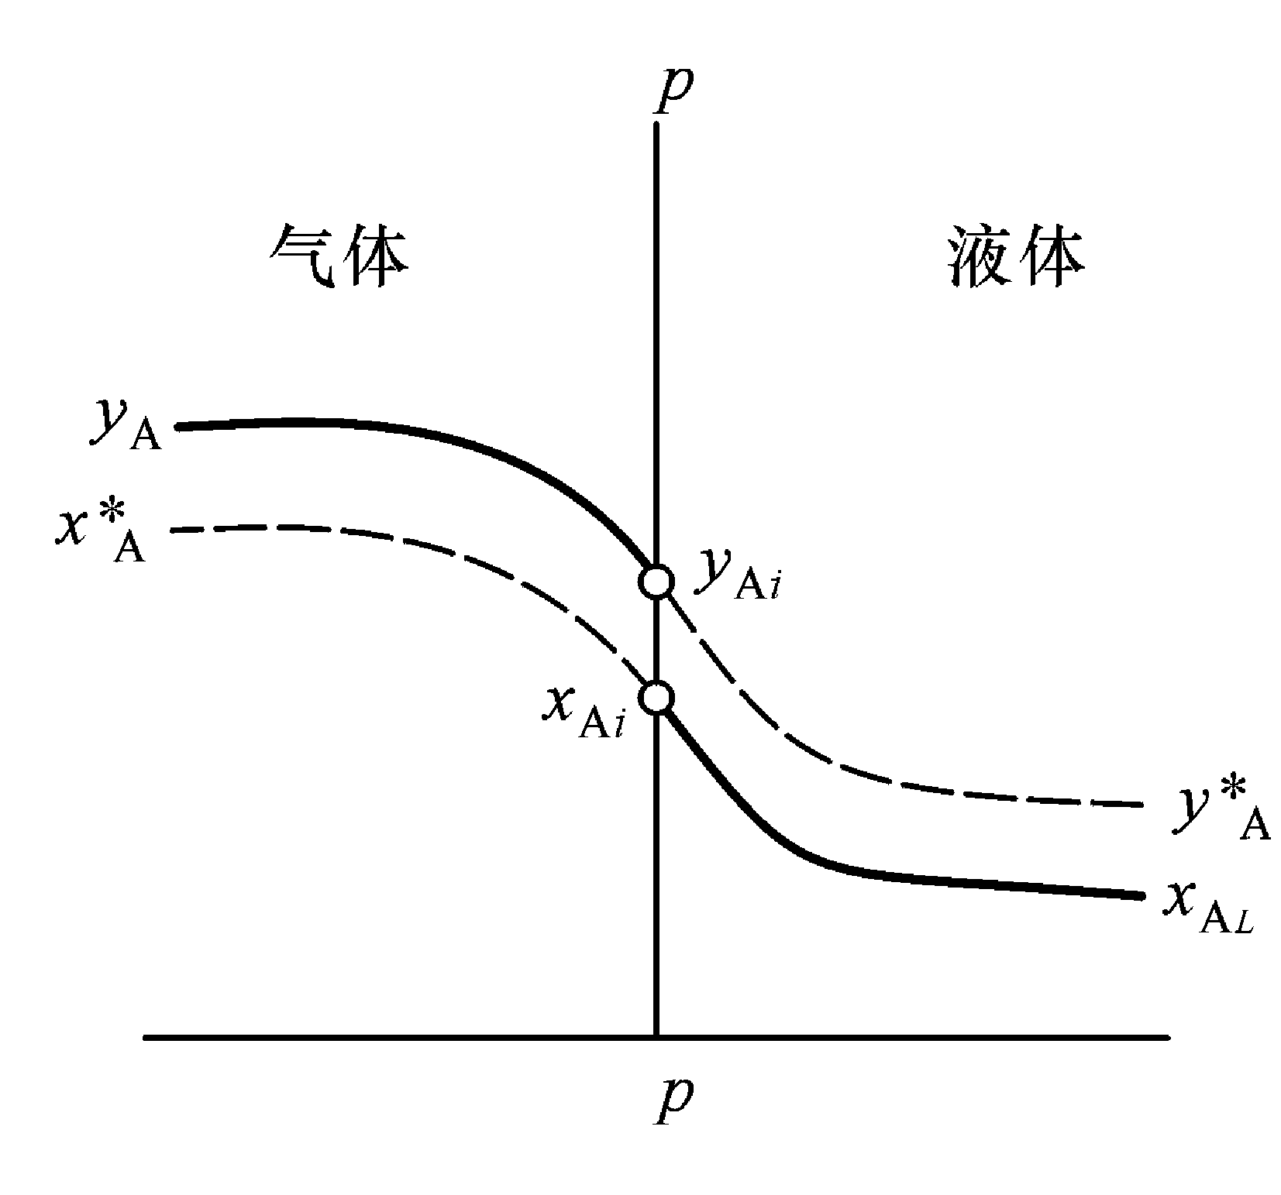
7.2.2 双膜理论
双膜模型
  气相分传质速率
  液相分传质速率
  总传质速率方程
x_{AL}

Slide 11
7.2.3 气液平衡
1）气液平衡关系式
2）吸收系数
3）界面浓度
7.2.4 物理吸收
1）吸收操作线方程
2）吸收剂用量与液气比
3）填料层高度计算
7.2.5 化学吸收
1）化学反应对吸收的影响
2）化学吸收的气液平衡
3）伴有化学反应的吸收速率
4）SO₂的化学吸收

Slide 12

吸收工艺

Slide 13
7.3 气体吸附
气体吸附是用多孔固体吸附剂将气体（或液体）混合物中一种或数种组分浓集于固体表面，与气体组分分离的过程。
吸附过程能有效脱除一般方法难于分离的低浓度有害物质，具有净化效率高、可回收有用组分、设备简单、易实现自动化控制等优点，其缺点是吸附容量较小、设备体积大。
根据吸附剂表面与吸附质之间作用力的不同，吸附可分为物理吸附和化学吸附。

Slide 14
7.3.1 物理吸附
物理吸附是由于分子间范德华力引起的，可以是单层吸附或多层吸附。其吸附特征有：
1）吸附质与吸附剂之间不发生化学反应；
2）吸附过程极快，参与吸附的各相间常常瞬间即达平衡；
3）吸附为放热反应；
4）吸附剂与吸附质之间的吸附力不强，当气体中吸附质分压较低或温度升高时，被吸附的气体易于从固体表面逸出，而不改变气体原来性质。

Slide 15
7.3.2 化学吸附
化学吸附是由于吸附剂与吸附质之间的化学键力而引起的，是单层吸附，吸附需要一定的活化能。化学吸附的吸附力较强，其主要特征如下：
1）吸附有很强的选择性；
2）吸附速率较慢，达到吸附平衡需相当长的时间；
3）升高温度可以提高吸附速率。

Slide 16
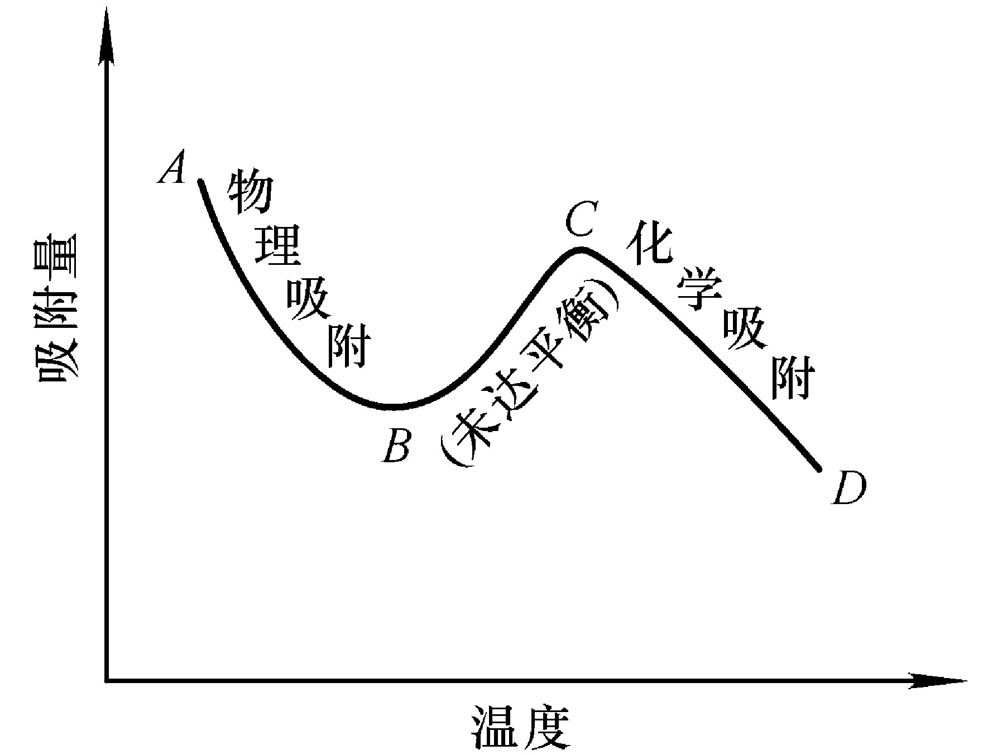
物理吸附和化学吸附关系
同一污染物可能在较低温度下发生物理吸附
若温度升高到吸附剂具备足够高的活化能时，发生化学吸附

Slide 17
7.3.3 吸附剂
7.3.3.1 吸附剂的性质
吸附剂必须具备的条件：
1）要具有巨大的内表面；
2）对不同气体具有选择性的吸附作用；
3）较高的机械强度、化学与热稳定性；
4）吸附容量大；
5）来源广泛、造价低廉；
6）良好的再生性能。

Slide 18
常用吸附剂特性
吸附剂类型
活性炭
活性氧化铝
硅胶
沸石分子筛
4A
5A
13x
堆积密度 /kg·m⁻³
200～600
750～1000
800
800
800
800
热容/kJ(kg·K)⁻¹
0.836～1.254
0.836～1.045
0.92
0.794
0.794
——
操作温度上限/K
423
773
673
873
873
873
平均孔径/Å
15～25
18～48
22
4
5
13
再生温度 /K
373～413
473～523
393～423
473～573
473～573
473～573
比表面积 /㎡·g⁻¹
600～1600
210～360
600
——
——
——

Slide 19
7.3.3.2 常用的工业吸附剂
1）白土；
2）活性氧化铝；
3）硅胶；
4）活性炭；
5）沸石分子筛

Slide 20
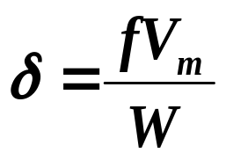
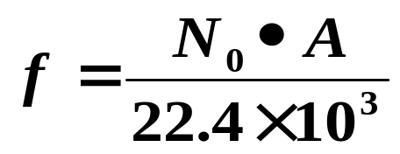
7.3.3.3 影响气体吸附的因素
操作条件
包括温度、气体压力和气流速度等操作条件。
吸附剂的性质
吸附剂比表面积的计算公式：
吸附质的性质与浓度
吸附剂的活性

Slide 21
7.3.3.4 吸附剂的再生
加热再生
降压或真空解析
置换再生
溶剂萃取

Slide 22
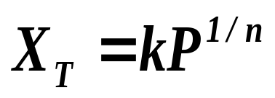
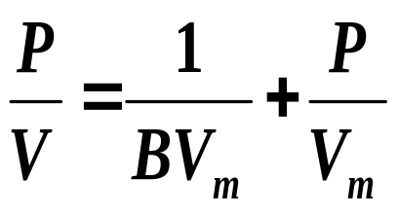
7.3.4 吸附机理
7.3.4.1 吸附平衡
平衡吸附量：吸附剂对吸附质的极限吸附量；
吸附等温线：吸附达平衡后，吸附质在气、固两相中的
浓度关系:
1）Freundlich方程式
2）Langmuir方程式

Slide 23
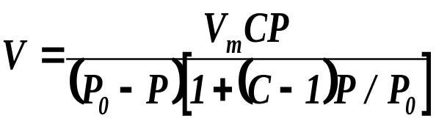
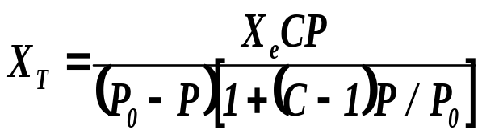
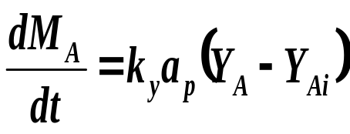
3）BET方程式
7.3.4.2 吸附速率
1）吸附速率理论公式
①外扩散速率

Slide 24
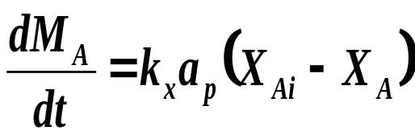
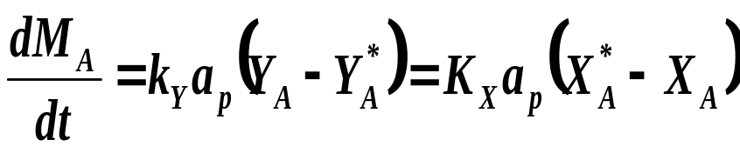
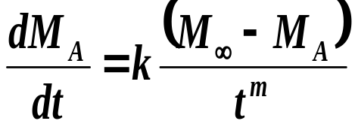
②内扩散速率
③总吸附速率方程式
2）活性炭吸附速率计算公式

Slide 25
7.3.5 吸附工艺与设备计算
7.3.5.1 吸附工艺及设备
固定床吸附流程
移动床吸附流程
流化床吸附流程

Slide 26
7.3.5.2 固定床吸附器计算方法
固定床吸附器内的浓度分布
保护作用时间（穿透时间）、穿透曲线
保护作用时间的确定
吸附区长度的确定
吸附床的饱和度
通过吸附器的压力损失

Slide 27
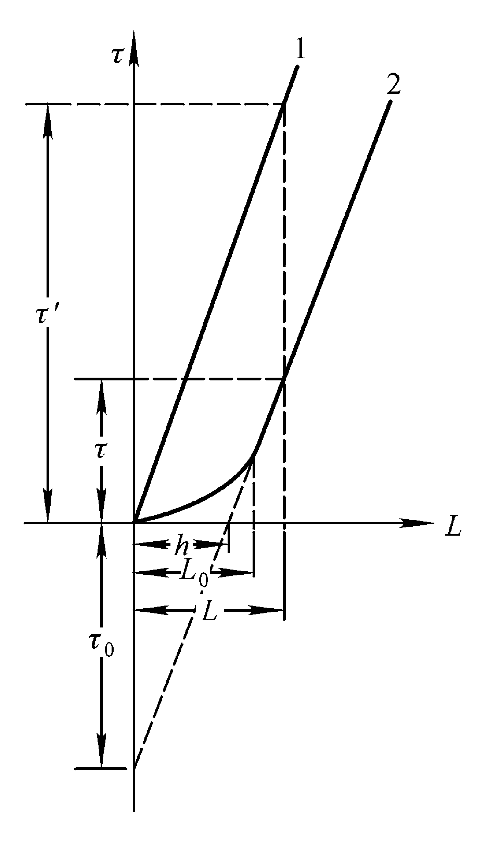
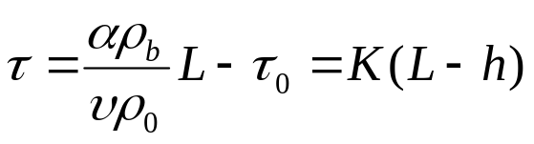
7.3.5.2 固定床吸附器计算方法
固定床吸附器内的浓度分布
保护作用时间
αρ
′
αρ
τ
′
τ
=
=
L
b
L
b
（假定吸附层完全饱和）
➢
（假定吸附层完全饱和）
➢
ρ
v
ρ
v
0
0
➢
希洛夫方程
➢
a
－
－
－
静活度，％
,
2
S
－
,
m
－
－
吸附层截面积
,
,
,
,
L
－
m
－
－
－
吸附层厚度
r
r
3
3
3
－
kg/m
3
－
－
b
－
吸附剂堆积密度，
b
τ－L实际曲线与理论曲线的比较
1－理论线 2实际曲线
v
－
m/s
－
气体流速，
r
r
3
3
3
－
kg/m
3
－
－
0
－
污染物浓度，
t
0
t
h
h
h
－
h
－
－
－
－
－
保护作用时间损失；
－
－
死区长度
0
死区长度
0

Slide 28
同样条件下
定义－动力特性

Slide 29
吸附床长度
  假定条件
    等温吸附
    低浓度污染物的吸附
    吸附等温线为第三种类型
    吸附区长度为常数
    吸附床的长度大于吸附区长度

Slide 30
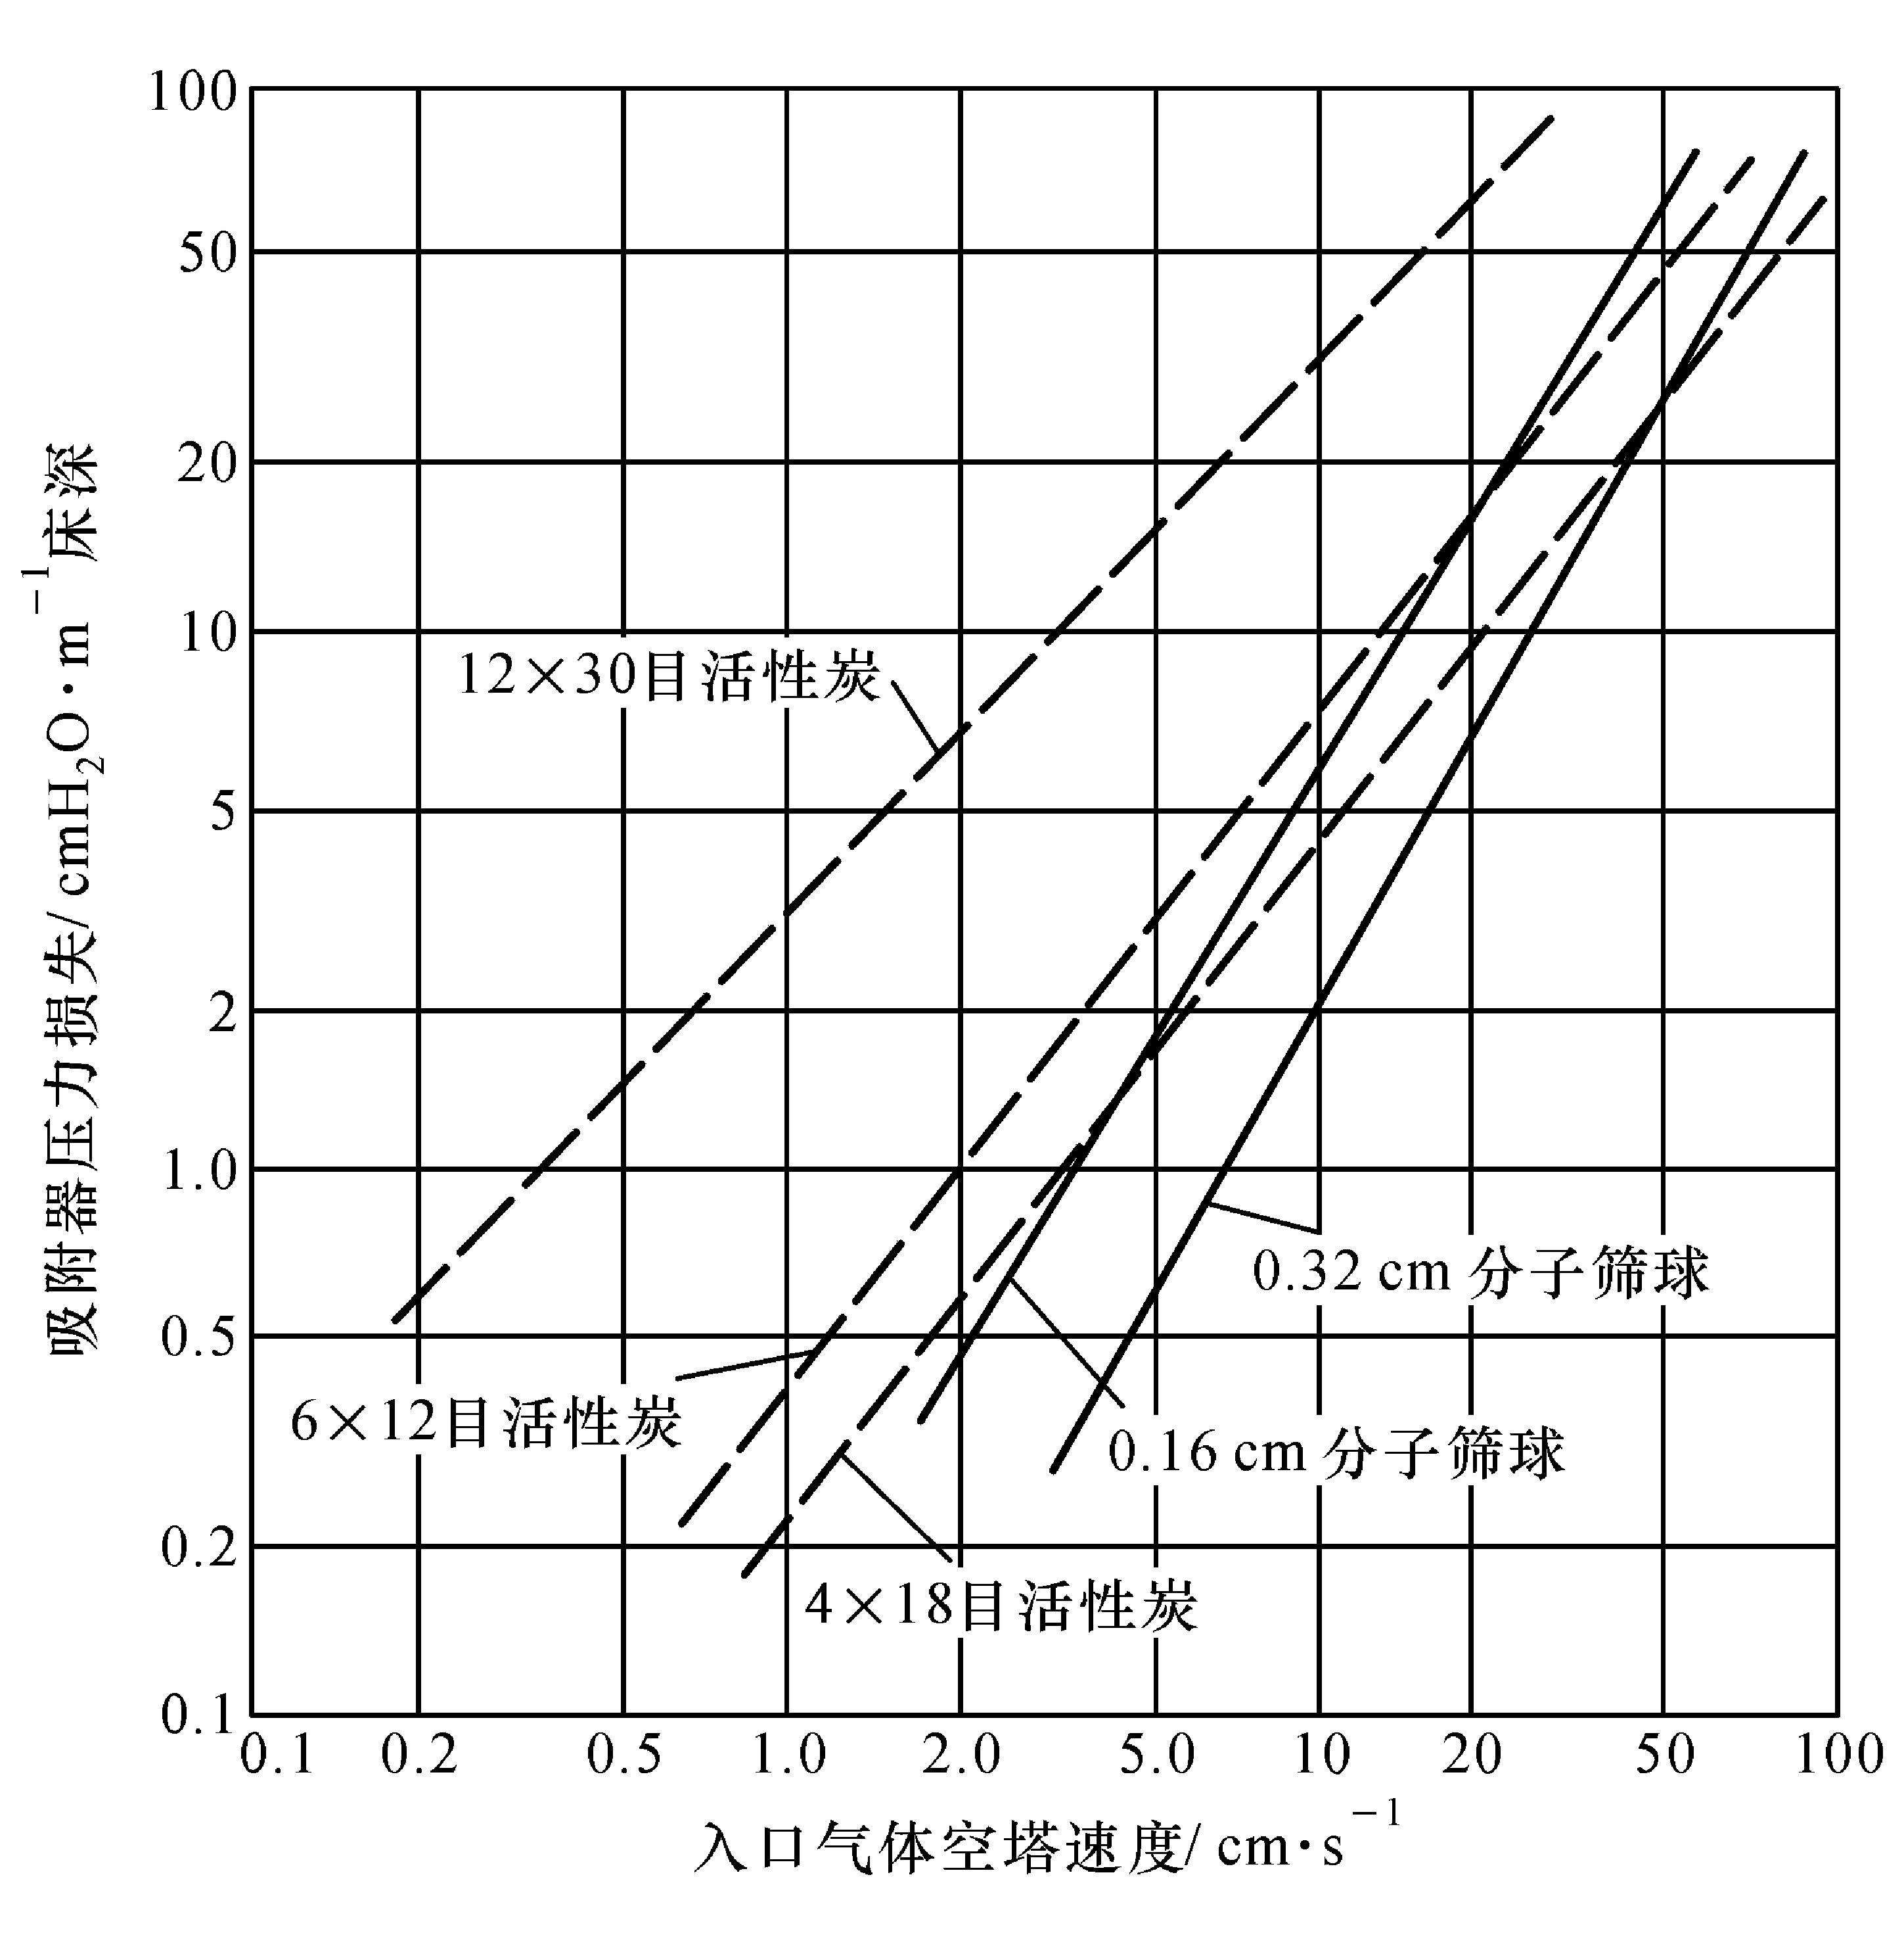

吸附器的压力损失
1）图解计算

Slide 31
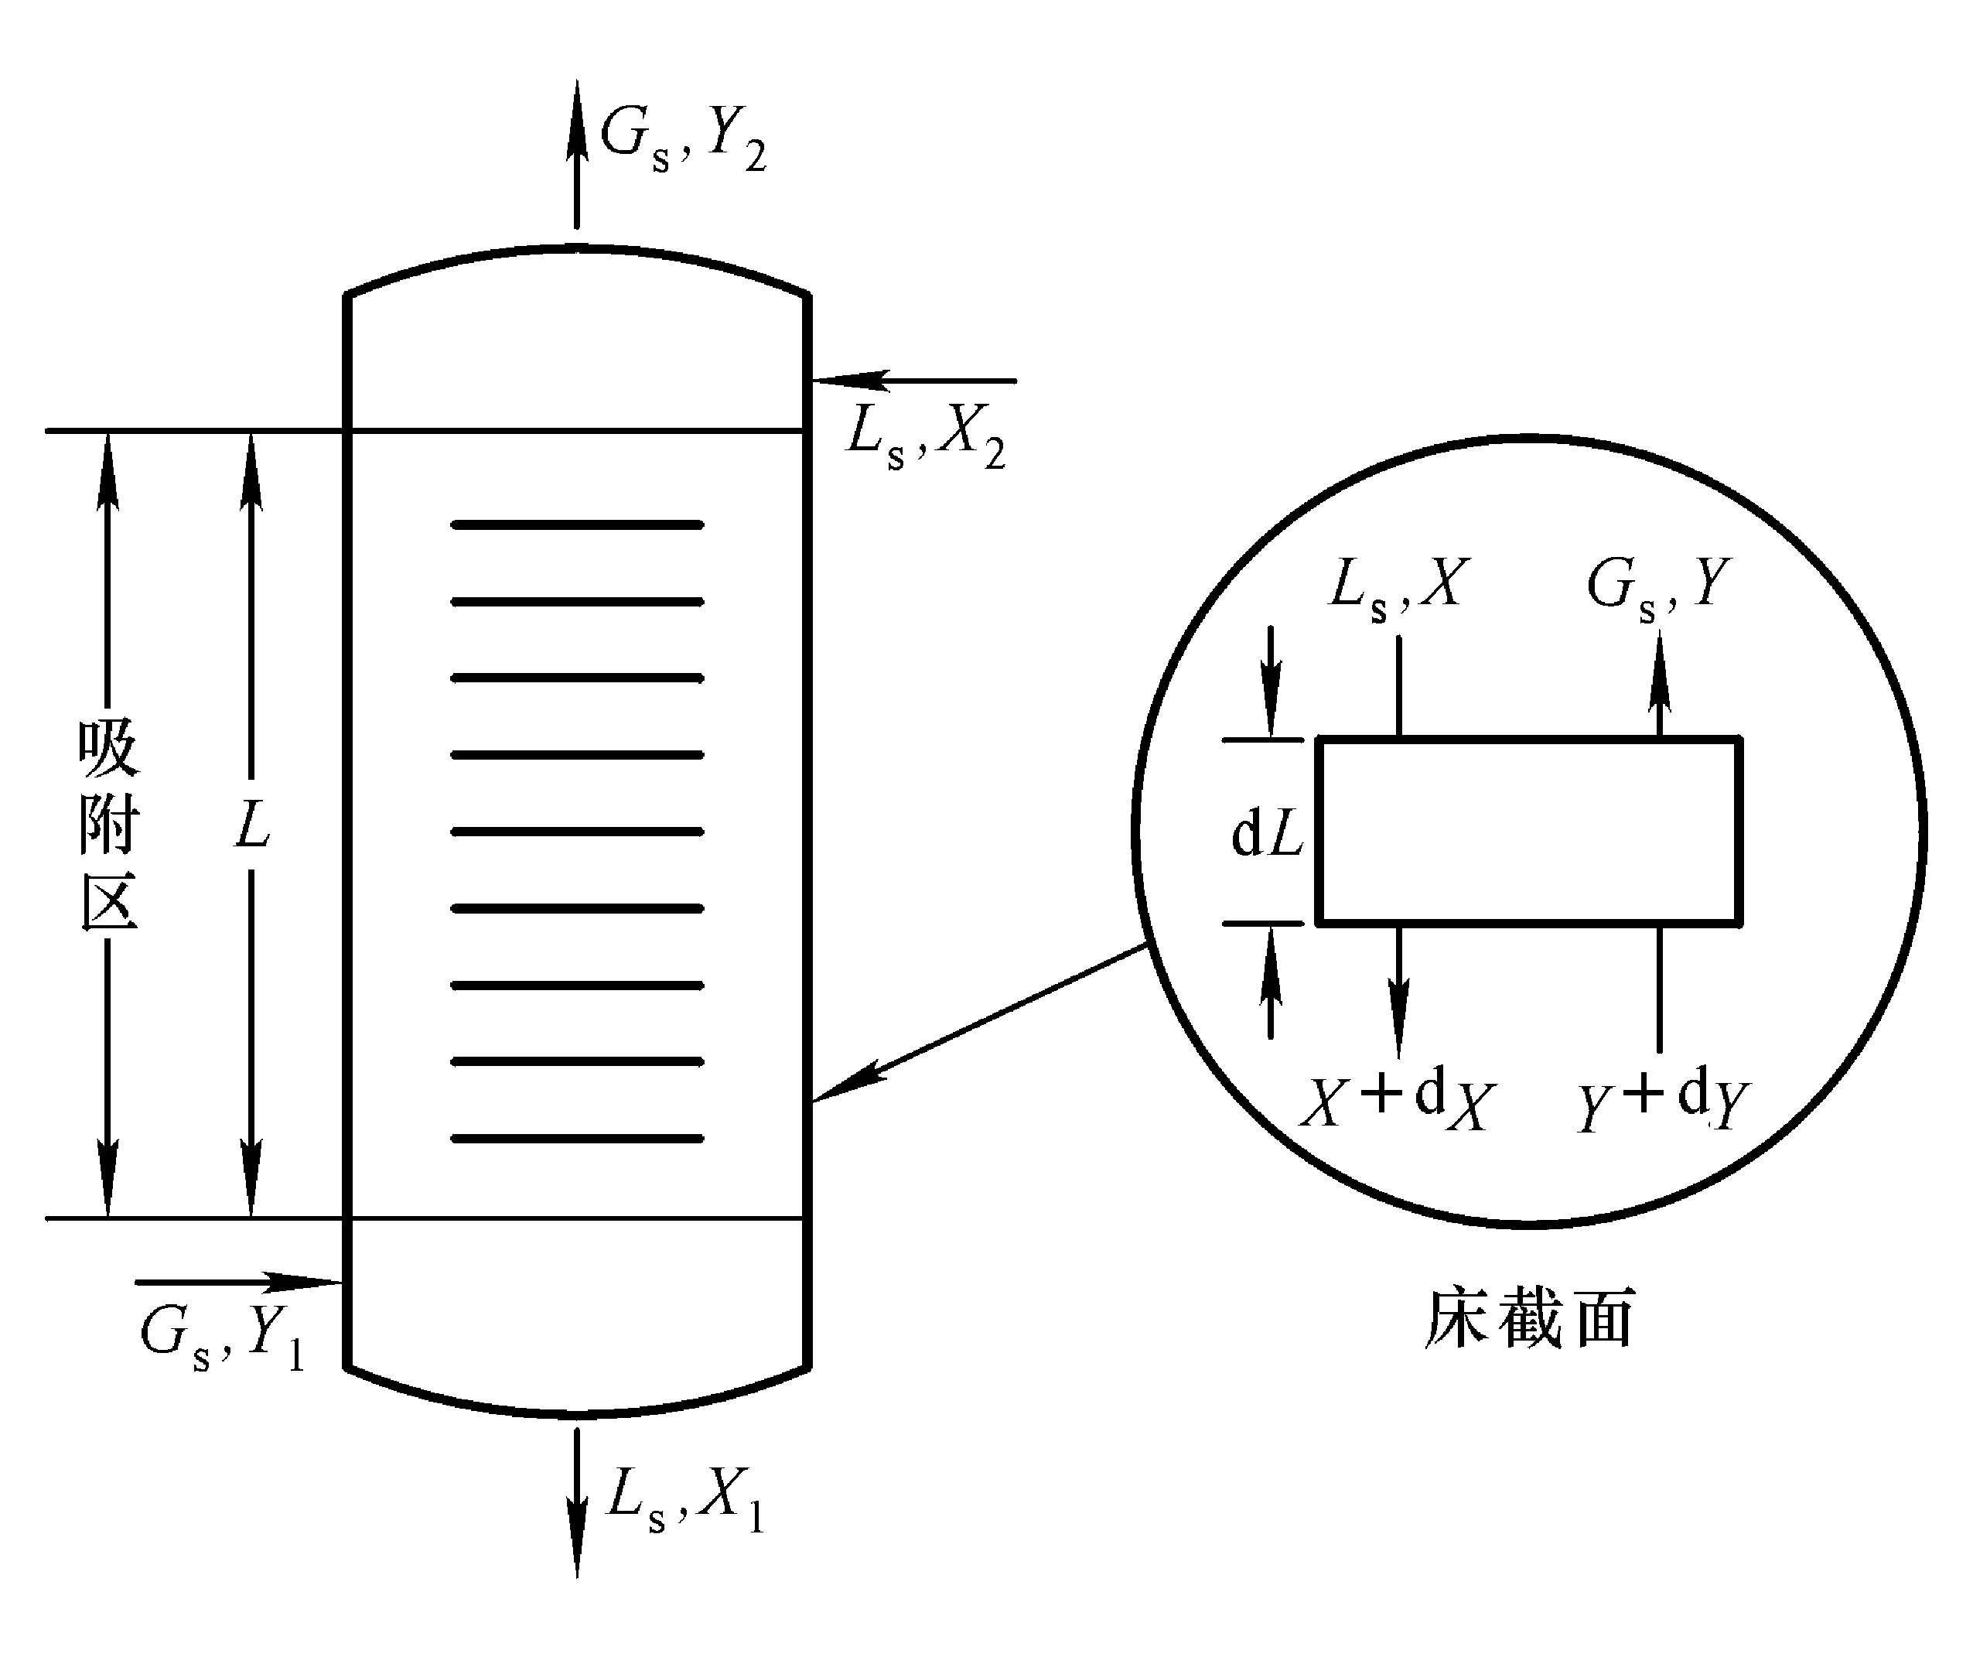

7.3.5.3 移动床吸附器的计算方法移动床计算
操作线
吸附速率方程

Slide 32
7.4 气体催化净化
催化转化是指含有污染物的气体通过催化剂床层的催化反应，使其中的污染物转化为无害或易于处理与回收利用物质的净化方法。
7.4.1 催化作用与催化剂
7.4.1.1 催化作用
催化作用的特征：
催化剂只能改变化学反应速度，能缩短或延长达到平衡的时间，但不能使平衡移动，也不能使热力学上不可能发生的反应发生。
催化作用有特殊的选择性。

Slide 33


催化净化工艺
来自冶炼厂或硫磺燃烧的富含SO₂的尾气
含有约为初始进气SO₂浓度3%的尾气
含有约为初始进气SO₂浓度0.3%的尾气
水
水
段间冷却的四层催化床
填充床吸收塔
第二级
催化床
填充床吸收塔
预除尘和水分
单级吸收工艺
二级吸收工艺
SO₂单级和二级净化工艺的流程图
催化反应：420～550℃

Slide 34
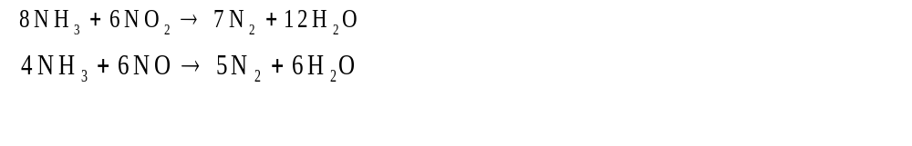
催化净化工艺
NO_{x}
NH₃ filter
Combustor
Reactor
Mixer
NO_{x}的选择性催化还原（SCR）

Slide 35
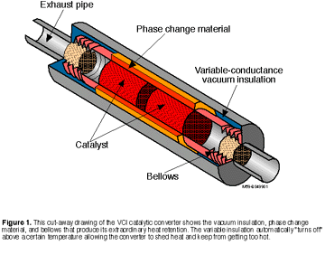
催化净化工艺
车用催化转化器

Slide 36
7.4.1.2 催化剂
催化剂的组成：活化组分、助催化剂和载体等；
催化剂的性能：包括活性、选择性和稳定性；
①催化剂的活性
催化剂的活性以单位体积（或质量）催化剂在一定条件（温度、压力、空速和反应物浓度）下，单位时间所得的产品量来表示。
②催化剂的选择性
一种催化剂只对一个反应方向起作用的特性。
③催化剂的稳定性
包括热稳定性、机械稳定性和化学稳定性等，常用使用寿命表征催化剂的稳定性，其影响因素主要是催化剂的中毒和老化。

Slide 37
7.4.2 气固催化反应动力学
反应过程
  (1)反应物从气流主体-催化剂外表面
  (2)进一步向催化剂的微孔内扩散
  (3)反应物在催化剂的表面上被吸附
  (4)吸附的反应物转为为生成物
  (5)生成物从催化剂表面脱附下来
  (6)脱附生成物从微孔向外表面扩散
  (7)生成物从外表面扩散到气流主体
(1),(7)为外扩散；(2),(6)内扩散，(3),(4),(5)是动力学过程

Slide 38
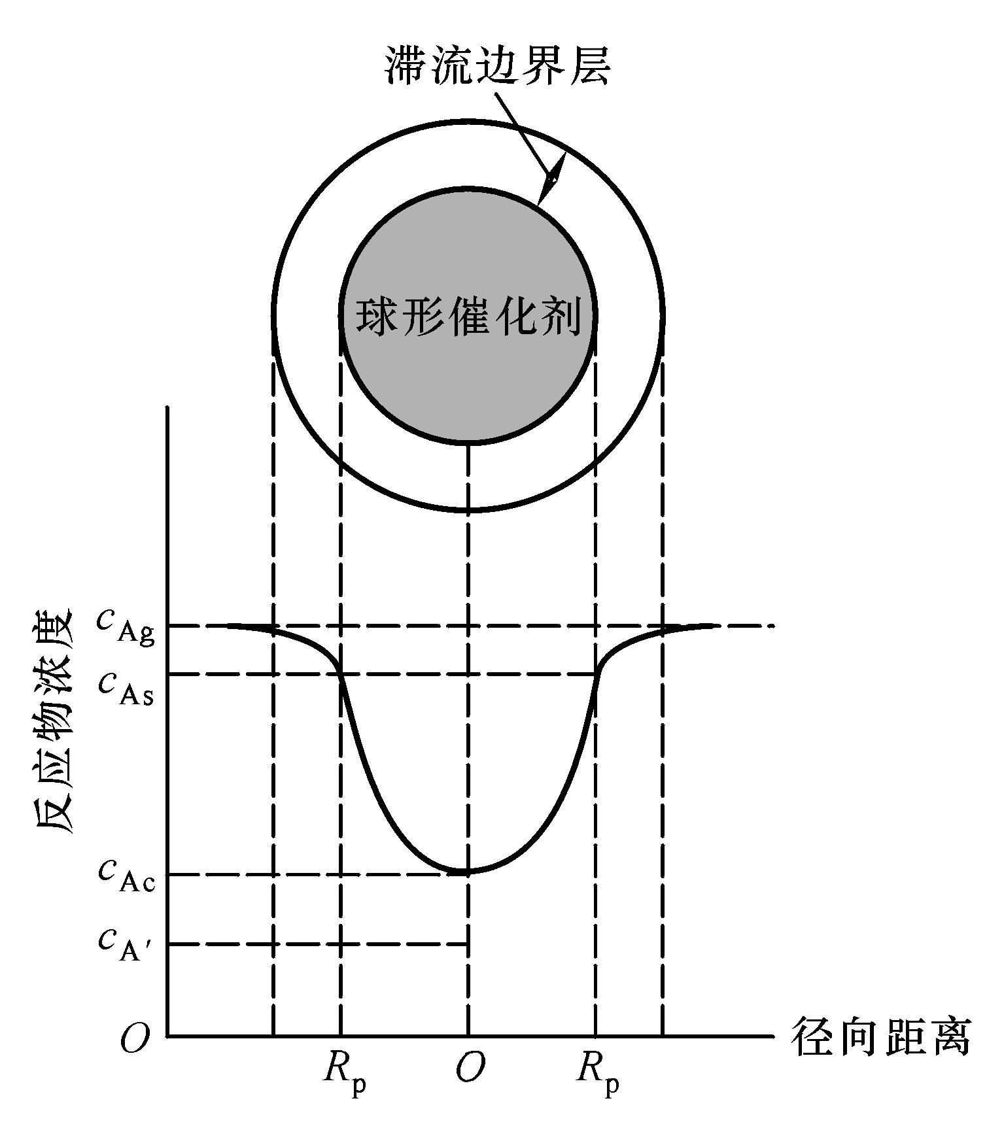
催化剂中的浓度分布

Slide 39
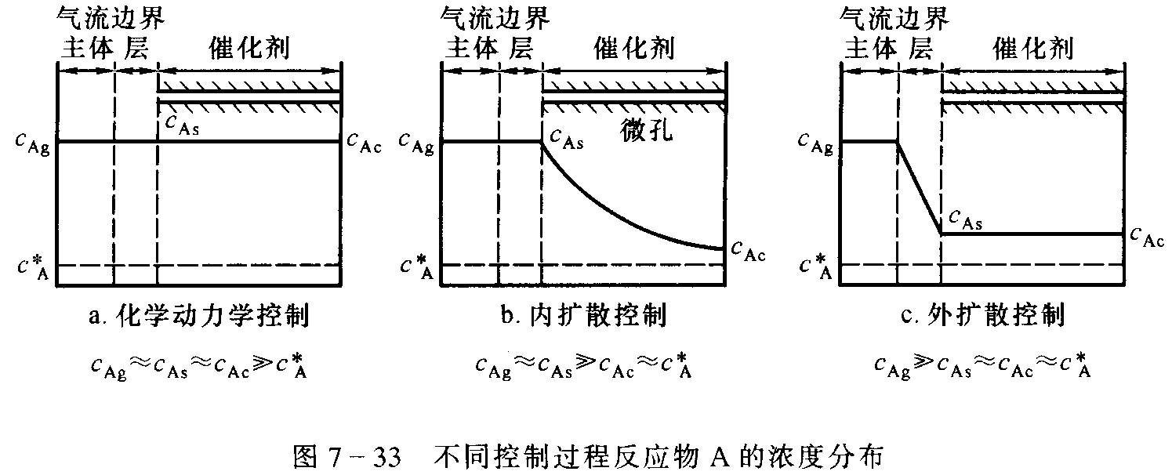

Slide 40
催化反应动力学方程
表面化学反应速率
对于催化床
N_{A}－反应物A的流量，kmol/h
N_{A0}－反应物A的初始流量，kmol/h
V_{R}－反应气体体积，m³
x－转化率
L－反应床长度，m
A－反应床截面积，m²
Q－反应气体流量，m³
t－接触时间，h
c_{A0}－反应物的初始浓度,kmol/m³

Slide 41
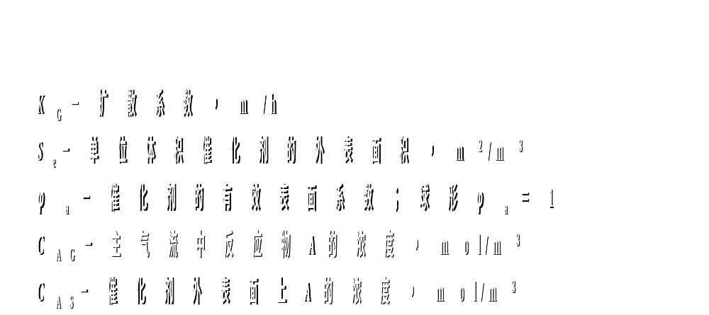
宏观动力学方程
  外扩散的传质速率

Slide 42
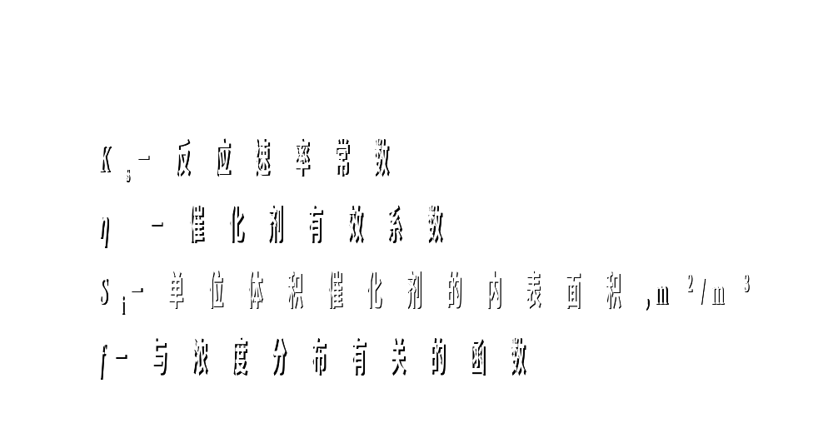
  内扩散反应速率

Slide 43
催化剂有效系数η
  反应催化剂微孔内浓度分布对反应速率的影响
  在内扩散的影响下
    催化剂微孔内表面上反应物很低，沿微孔方向降至平衡浓度
    催化剂内表面积并未充分利用
    η值较小

Slide 44

  实验测定

Slide 45
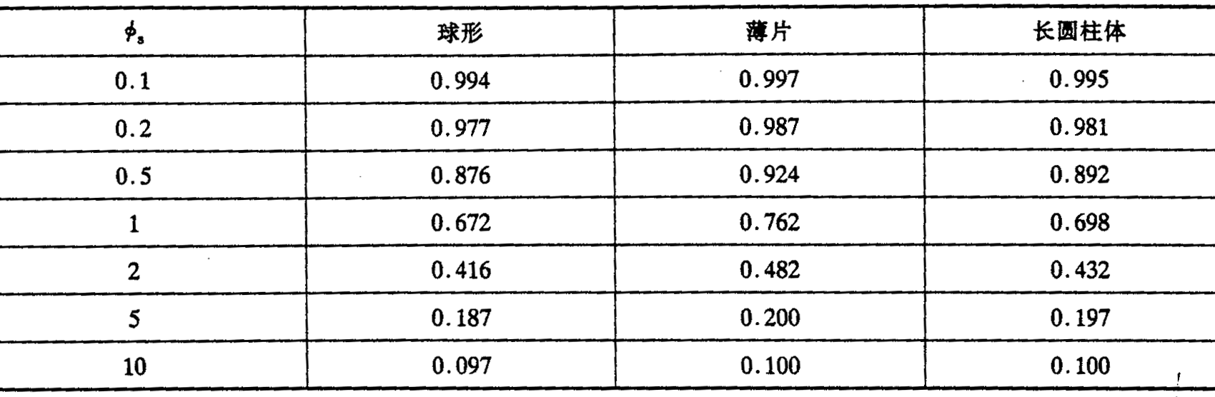
  一级不可逆反应

Slide 46
外扩散控制
  降低催化剂表面反应物浓度，从而降低反应速度
  表现因数：K_{G}
  消除方法
  提高气速，以增强湍流程度，减小边界层厚度
  气速提高到一定程度，转化率趋于定值，外扩散影响
  消除－下限流速

Slide 47
内扩散控制
  降低催化剂内反应物浓度，从而降低反应速度
  表现因数：η
  消除方法
  尽量减小催化剂颗粒大小粒径减小到一定程度，
  转化率趋于定值，内扩散影响消除

Slide 48
本 章 结 束

